Slide 1
100 лет Образования ДАССР

Slide 6
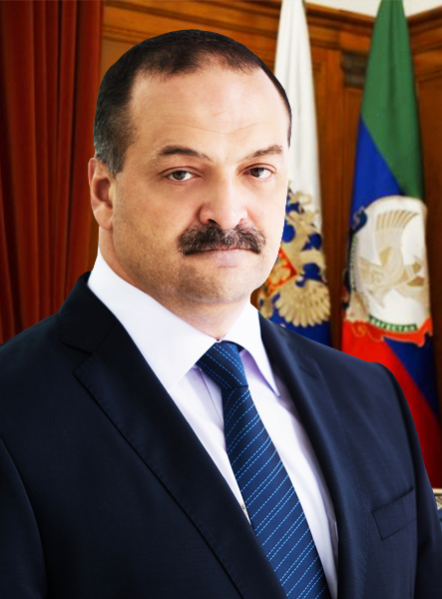
Глава Республики Дагестан
Меликов С. А.

Slide 7
